Slide 1
Avangar

Slide 2
Equipe
Gabriel Jose: Modelagem 3D, Partes do Audio, Visual Effects, Programação

Slide 3

Logo da Empresa
Sargitarius

Slide 4
Resumo do Projeto:
Conceito
O jogo baseia-se em jogos como Trove e CS2D onde o jogador tem uma visão vista de cima. Puxando o estilo do jogo como mecânicas e movimentação voltado ao CS2D e na parte de arte puxando ao Trove, sobreviver é o principal objetivo.

Slide 5
Gênero Top-Down Shooter.
Público-alvo O público alvo será de jovens e adolescentes

Slide 6
Conjunto de características
A plataforma utilizada para criar o jogo é a Unity pois ela é uma engine razoavelmente fácil de ser manipulada, a dificuldade vai aumentando conforme você troca de mapa passando as waves, 5 mapas(terreno) de tamanho diferentes. O jogo será em 3D voxel visto de cima.

Slide 7
Escopo do Projeto
cenários: 5 estilo de mapas diferentes
Níveis: A dificuldade aumenta conforme você passa de fase
Número de armas: 5 armas sendo elas, Magnum , Mp5, Silenciada, Shotgun, AUG.

Slide 8
Resumo do Fluxo do Jogo
O jogo possui 5 níveis separados por waves que para chegar no ultimo nível é necessário passar por todas as waves depois estando no quinto nível a wave vira infinita e o objetivo é sobreviver.

Slide 9
Mecânicas
Na tela irá ter a barra de vida do personagem, no qual não é possível regenera-la durante a fase. Ela só volta a ficar cheia quando você passa de fase.
Os inimigos te perseguem e dão dano.
Movimentação (cima, baixo, esquerda, direita), atirar e recarregar.
Poderá pausar o jogo.
Conforme você passa de fase(wave) o nível de dificuldade aumenta fazendo os inimigos serem mais rápidos e ter mais dano.
Câmera vista de cima.

Slide 10
Movimentos
Movimentação: padrão WASD
Movimentos específicos: Atirar (Botão Esquerdo) e recarregar(R).

Slide 11
Combates
O protagonista ataca atirando nos inimigos da fase e eles revidam causando dano ao encostarem no jogador, os inimigos tem sua movimentação e ataque diferente da do protagonista.

Slide 12
Enredo
Em Avangar, você é Harry, um agente inglês que estava resolvendo um caso de desaparecimento de um membro importante do governo que, por algum motivo, foi jogado junto com partes do terreno em que estava resolvendo o caso em uma das várias dimensões. Este lugar é chamado "No Place" é uma dimensão onde não há nada além do vazio, existem também criaturas chamadas "Extraseres", seres de outras dimensões que foram jogadas nesta dimensão também.

Slide 13
Personagens
Protagonista: Harry, um agente inglês que estava em resolvendo um caso e foi tele transportado para outra dimensão onde seu objetivo agora é sobreviver.
Inimigos: Seres denominados Extraseres de uma dimensão desconhecida e com uma aparência estranha com sangue saindo de seus olhos e orelhas seres extremamente agressivos que atacam qualquer um que não for um Extraser.

Slide 14
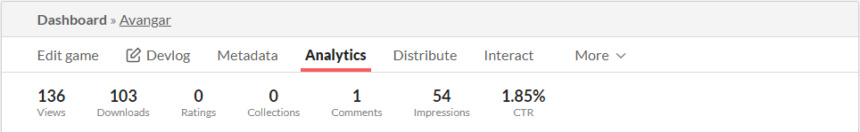
Meta

Slide 15
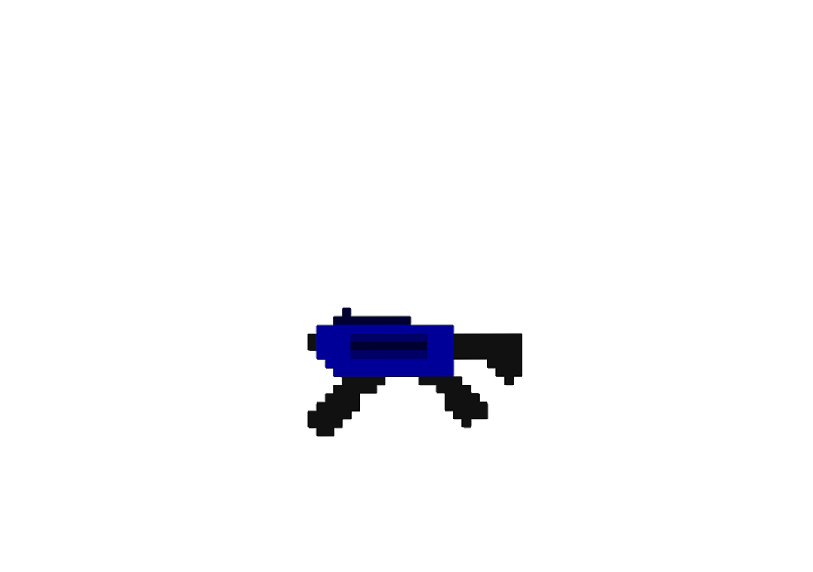
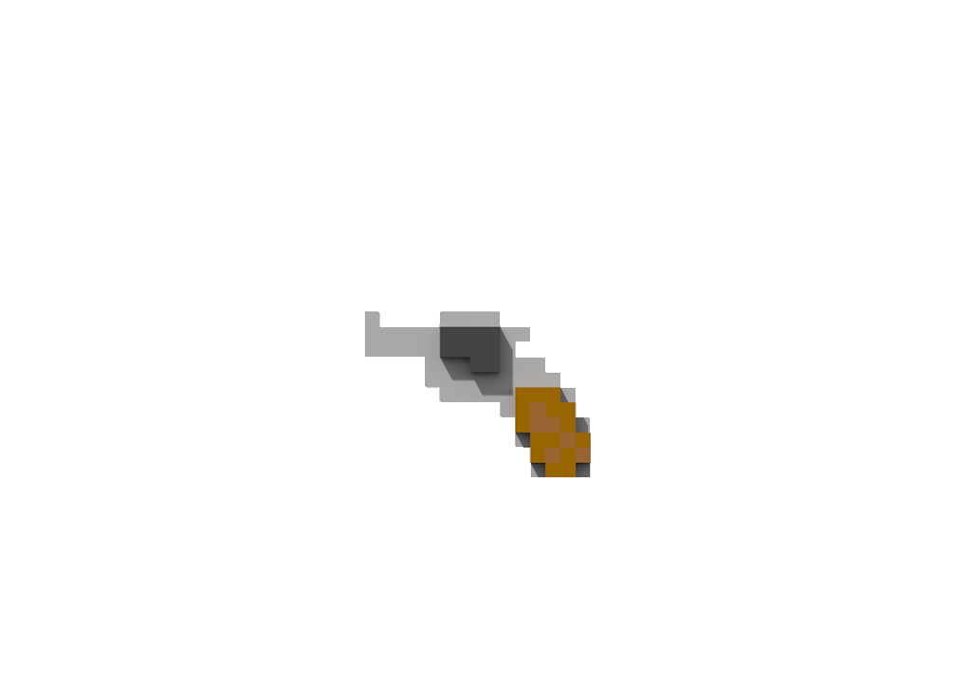
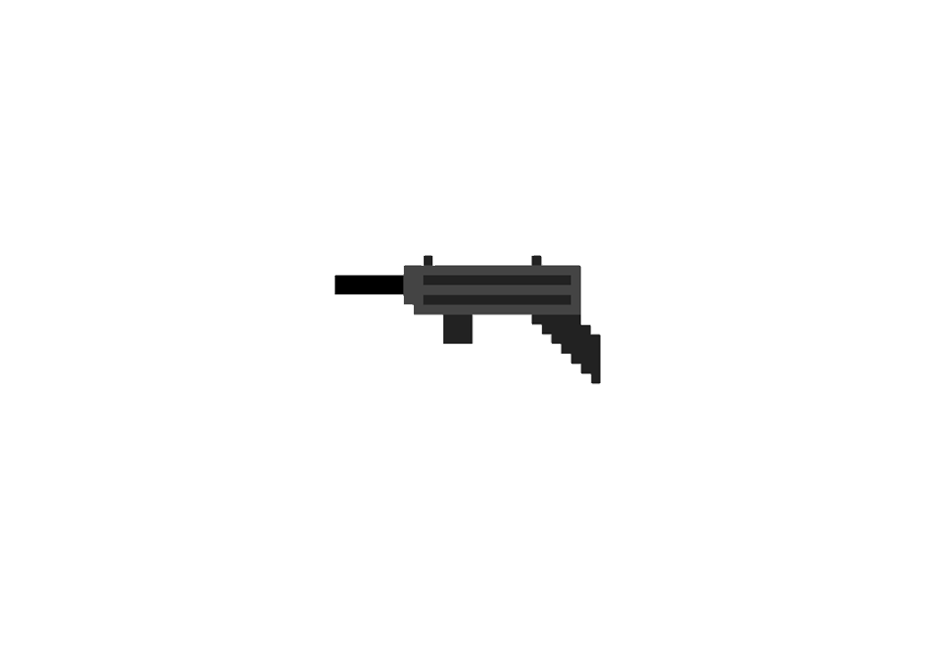
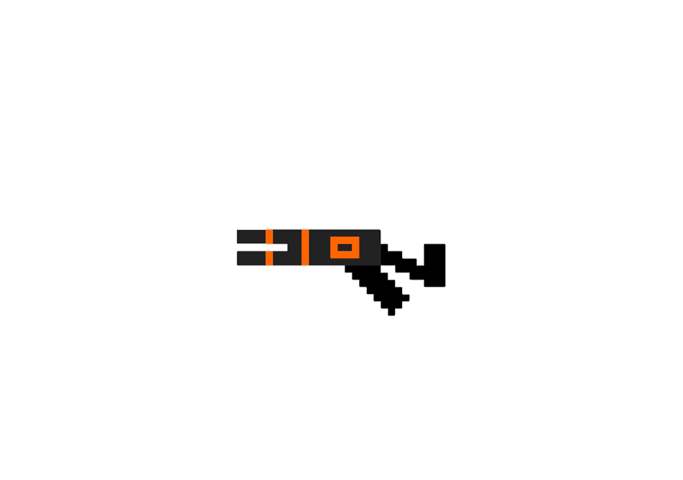
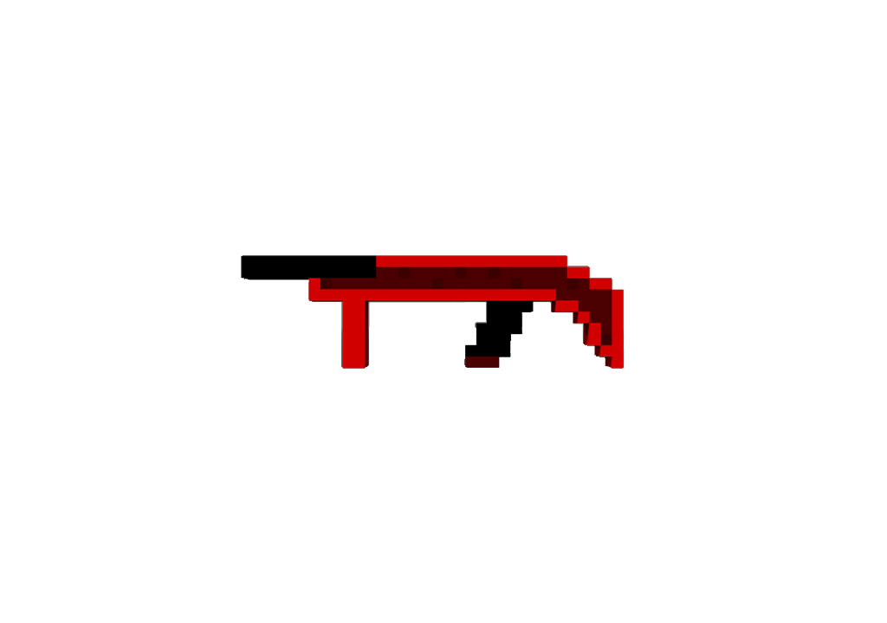
Concepts/Modelos
Armas

Slide 16
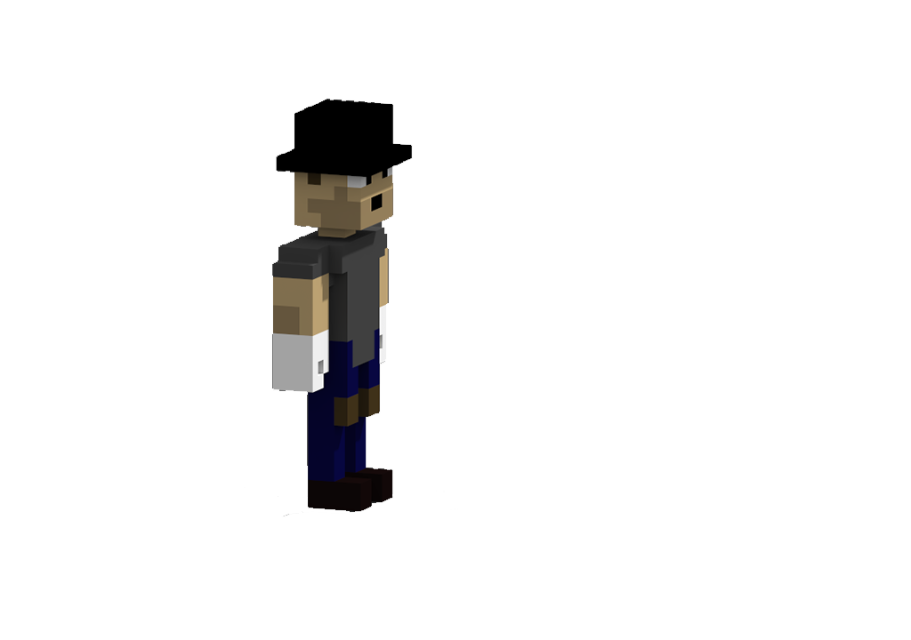
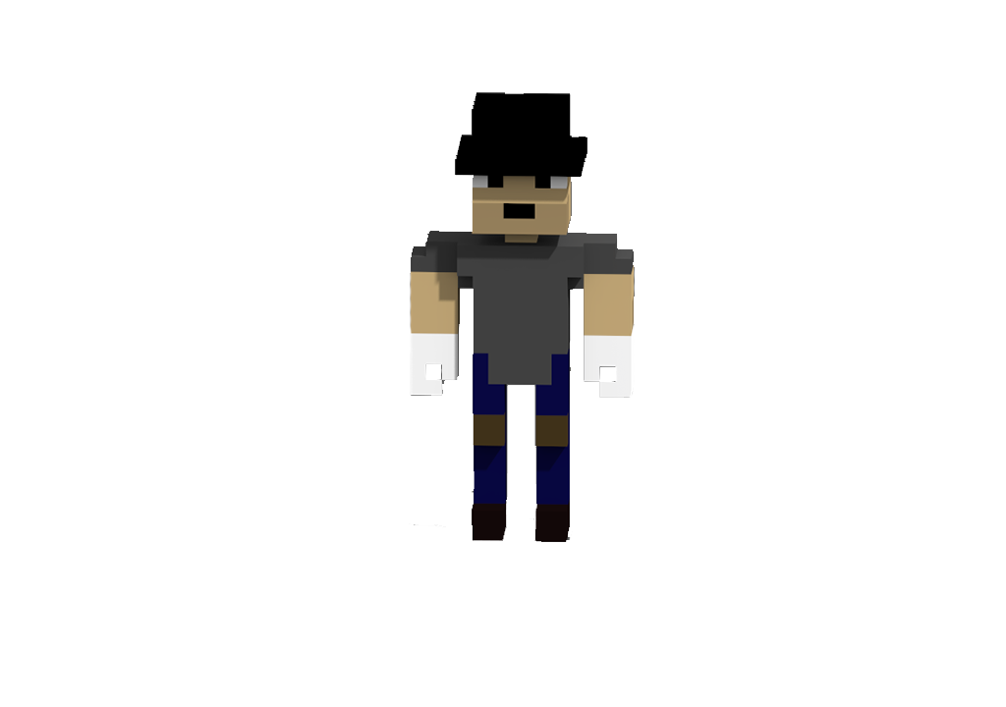
Protagonista

Slide 17
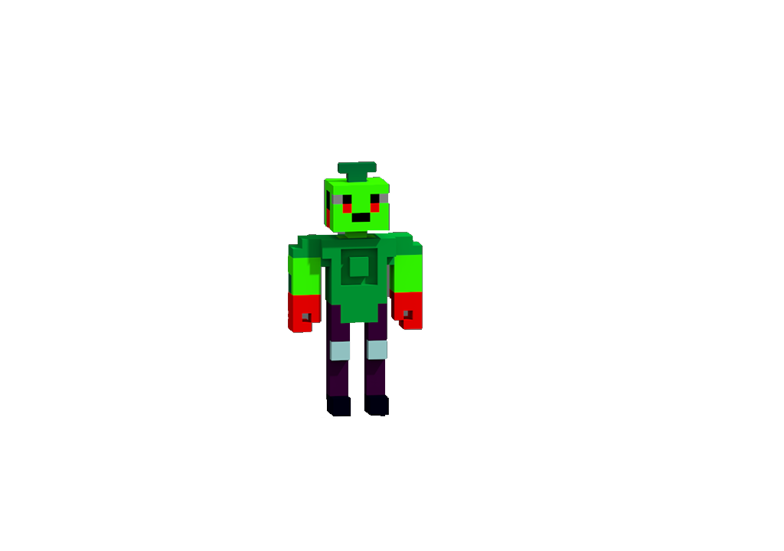
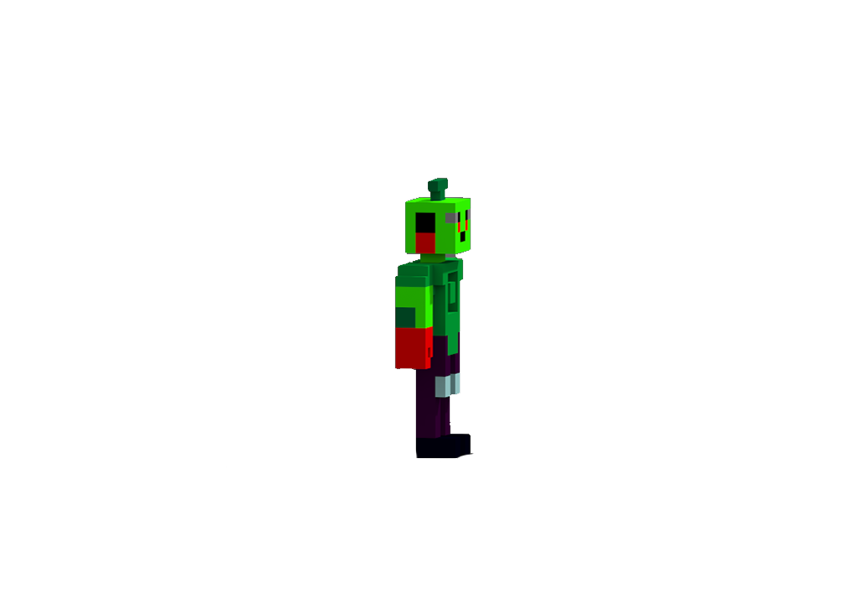
Inimigo

Slide 18
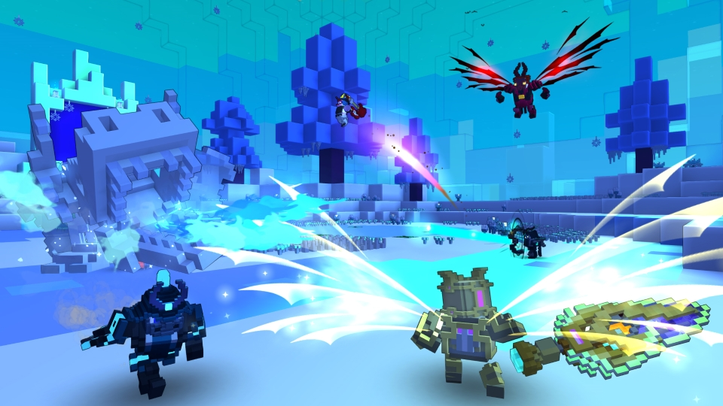
Referencias
Trove

Slide 19
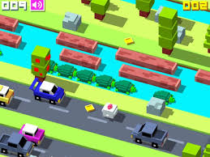
Road Crossing

Slide 20
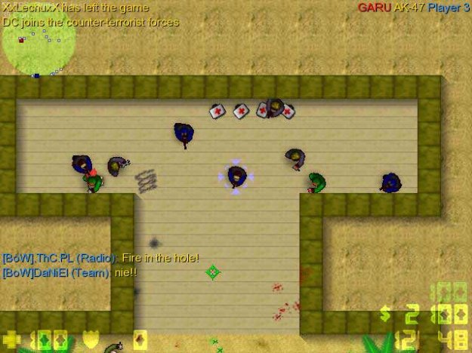
CS2D

